Slide 1
Karijera knjižničara
Međužupanijski stručni skup stručnih suradnika knjižničara Koprivničko – križevačke, Međimurske i Varaždinske županije
Adela Granić, prof. i dipl. bibl. viša savjetnica za stručne suradnike školske knjižničare Agencija za odgoj i obrazovanje
Koprivnica, 5. srpnja 2017.

Slide 5
Motivacija
Ekstrinzična
Intrinzična
Napredovanje u struci
Sustav nagrađivanja
Pohvale i nagrade
Stalno stručno usavršavanje
Negativni stereotipi
Dokazivanje vrijednosti knjižničara

Slide 6
Kako graditi karijeru?

Slide 7
Nikada ne odustaj
Ne ogranicavaj se
Definiraj ciljeve
Budi pozitivan
Odredi svoje prioritete
Usmjeri se na bitno
Upoznaj sebe
Izgraduj profesionalne odnose
Povjerenje
Budi vizionar
Budi kreativan
Uci radeci
Budi online
Nadi uzor
Probaj nove stvari
Fokusiraj se na vještine
Pocni od nule
Misli drugacije
Dijeli nauceno

Slide 8
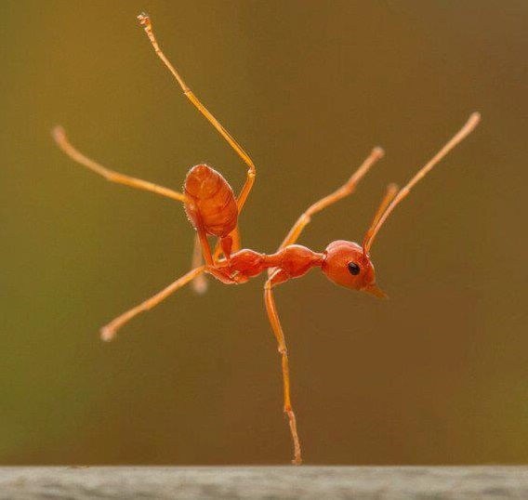
Upoznaj (analiziraj) sebe

Slide 9
Istražite mogućnosti
Što volite
Prikupite informacije
Donesite odluke
Napravite plan

Slide 10
Okruženje
Mogućnosti u ustanovi
Uvjeti i potrebe korisnika
Trendovi razvoja
Poticaj i potpora

Slide 11
Jeste li odabrali pravu karijeru?
http://www.roguecc.edu/Counseling/HollandCodes/test.asp
http://similarminds.com/career.html
http://mrav.ffzg.hr/zanimanja/

Slide 12
12 ključnih kompetencija
Timski rad
Komunikacija
Prilagodljivost
Pouzdanost
Motivacija
Integritet
Odlučivanje
Inicijativa
Standardni rad
Rješavanje problema
Tolerancija na stres
Organiziranje

Slide 13
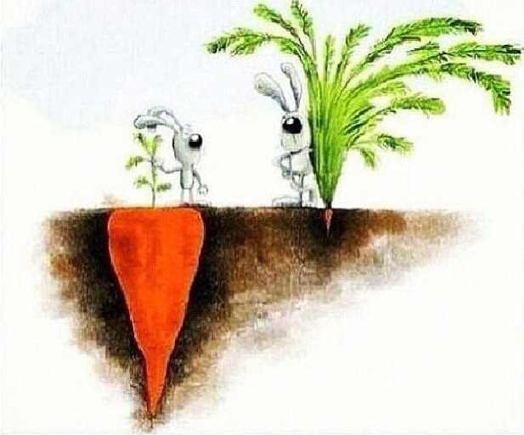

Slide 14
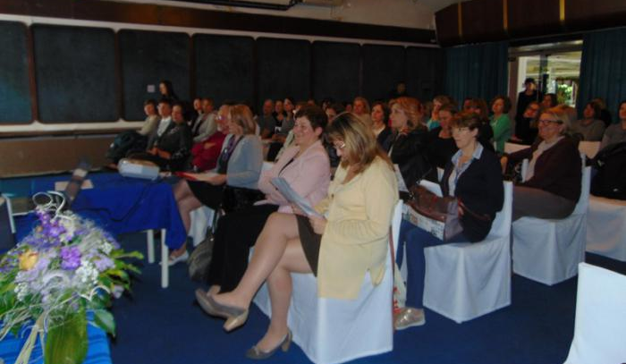
Uspješan knjižničar

Slide 15
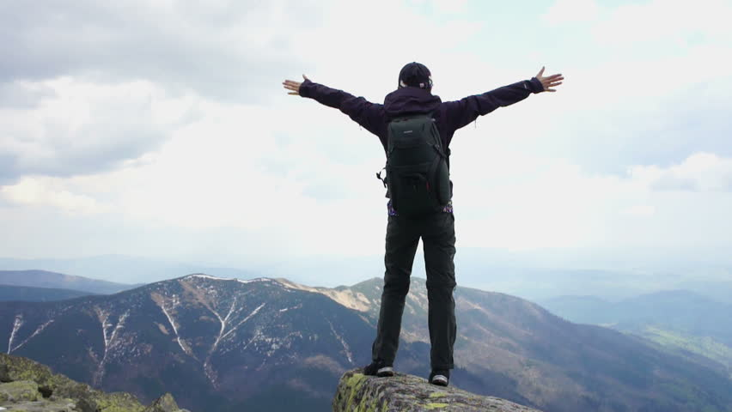

Slide 17
Uspješan knjižničar

Slide 18
Želim vam uspješnu karijeru

Slide 19
Hvala na pažnji

Slide 20
http://knjiznicari.skole.hr/

